Slide 1
Александр Сергеевич Пушкин 1799-1837
Урок литературы в 5 классе

Slide 2
Детство и семья Пушкина
Родился 26 мая 1799 года в Москве в дворянской помещичьей семье.
Семья принадлежала к самой образованной части московского общества.

Slide 3
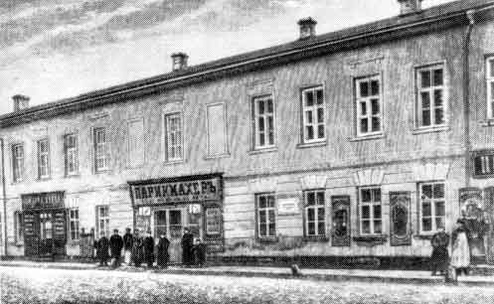
Детство и семья Пушкина
Пушкин неоднократно писал о своей родословной в стихах и прозе; он видел в своих предках образец истинной «аристократии», древнего рода, честно служившего отечеству, но не снискавшего благосклонности правителей и «гонимого».
Дом на Немецкой улице в Москве, где родился А.С.Пушкин С фотографии конца XIX века

Slide 4
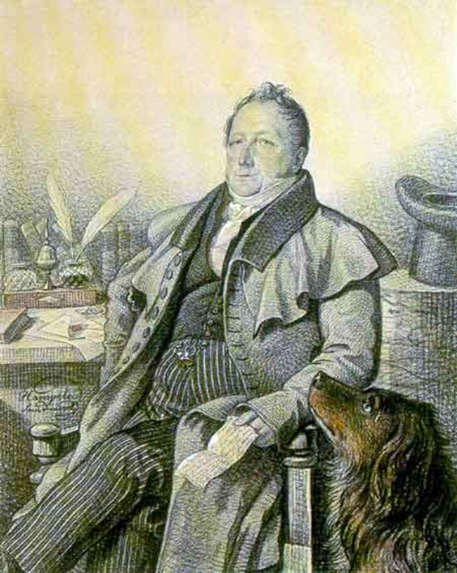
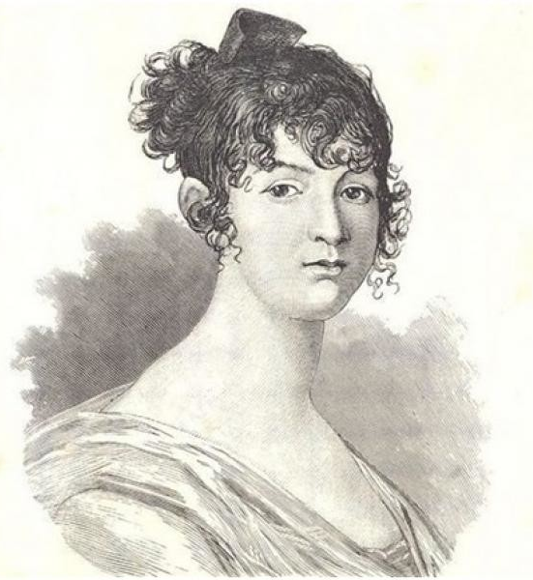
Детство и семья Пушкина
Отец — Сергей Львович Пушкин (1770—1848), светский острослов и поэт-любитель.
Мать Пушкина — Надежда Осиповна (1775—1836), внучка Ганнибала.

Slide 5
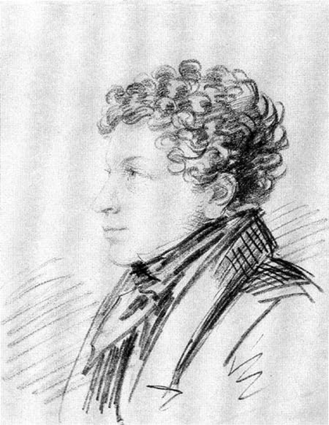
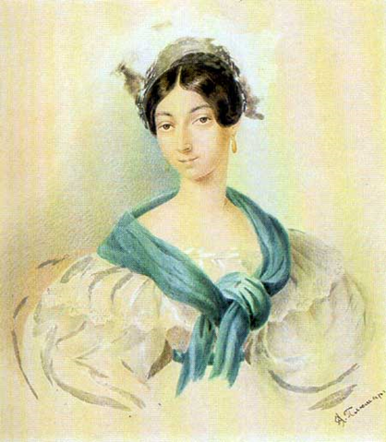
Из детей Сергея Львовича и Надежды Осиповны, кроме Александра, были дочь Ольга (в замужестве Павлищева, 1797—1868) и сын Лев (1805—1852).

Slide 6
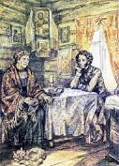
Подруга дней моих суровых…

Slide 7
Сказки А.С.Пушкина
Сказка о царе Салтане
Сказка о Золотом петушке
Сказка о мертвой царевне и семи богатырях
Сказка о рыбаке и рыбке
Сказка о попе и работнике его Балде
О чём эти сказки?

Slide 8
« Руслан и Людмила» У лукоморья дуб зеленый…

Slide 9
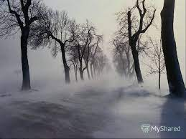
«Зимнее утро» 1 часть- вечерняя вьюга

Slide 10
2 часть- А нынче…погляди в окно:

Slide 11
Дома:
Стр.70-71 выразительное чтение стихотворения
По желанию - наизусть

